Slide 1

作品名：DBレーダー
“誰でも冒険”
チームメンバー
森本恵一(企画)
才記駿平(エンジニア)
長谷部礼(デザイナー)
福成毅(エンジニア)
鳥谷輝樹(エンジニア)

Slide 2
Q、どんなモノ？
観光者を支援するアプリ
「有名な観光地はもう飽きた!」，
「みんなが知らない観光地に行きたい!!」 . . .
そんな願いを叶えるアプリ 「DB (誰でも冒険)レーダー」

Slide 3
開発背景
北陸新幹線が開通して観光客数UP
But！
「金沢城」、「兼六園」や「21世紀美術館」 しか増えない…
⇒ 他の 「隠れた」 観光地にも人を向かわせたい

Slide 4
概略
観光地を見つけるためのアプリ
周りにある7つの観光地の位置を“アバウト”に教える
観光地を探しに出かける

Slide 5
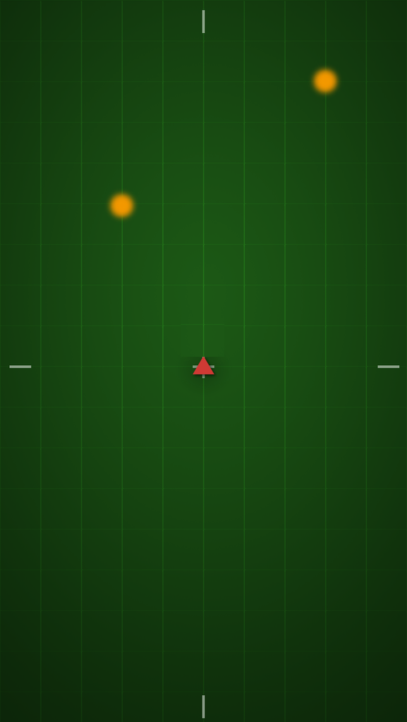

操作画面
さぁ，冒険を始めよう
スタート画面

Slide 6


操作画面
7つの観光地が表示
観光地の場所
使用者の向いている向き
少ない情報を頼りに，
まだ見ぬ観光地に行こう!
メイン画面

Slide 7
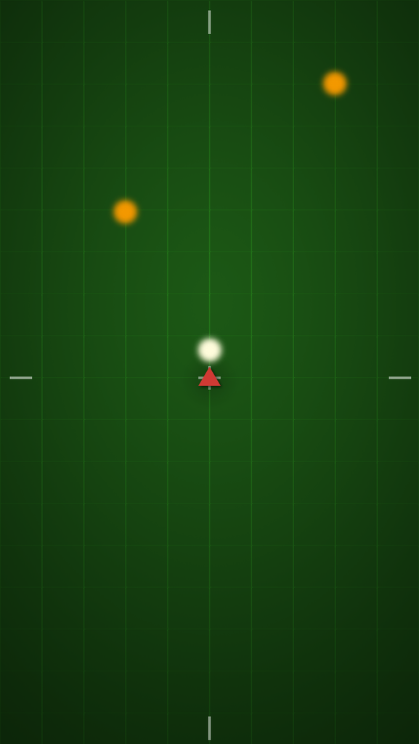
操作画面
観光地に辿り着いた！
メイン画面

Slide 8
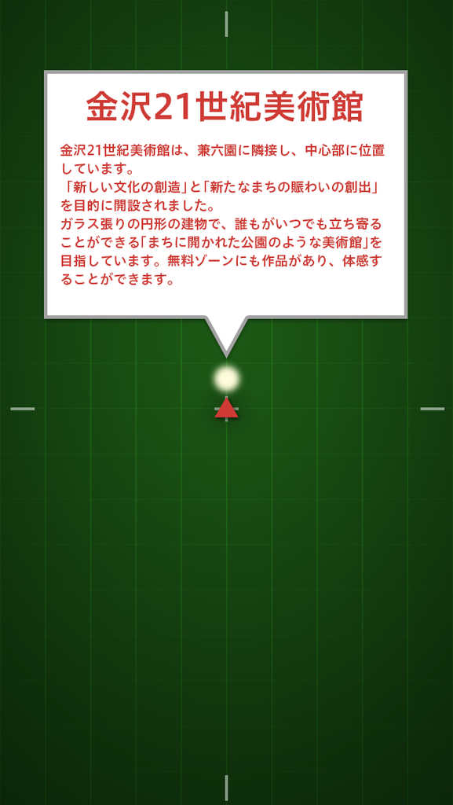
操作画面
観光地のデータが表示される
7つの観光地を全てめぐると何か良いことが…??
メイン画面

Slide 9
アピールポイント
1、表示される地点に着くまでどんな場所か分からない
⇒ 普段目につかない観光地にも行けます！
２、観光地に着いたら詳細な観光情報も見れる
⇒ このアプリ1つで観光を楽しめます！
３、アプリと観光情報のデータだけあればよい
⇒ 石川に限らず，どんな自治体にも使えます！

Slide 10
実機プレイ

